Slide 1
بررسی علمی حرکت پرس سینه

Slide 2
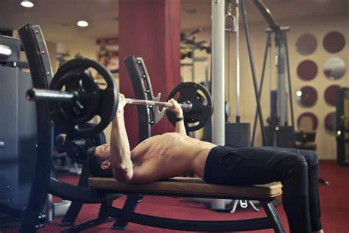
چکیده
پرس سینه یکی از مهم‌ترین و پرکاربردترین تمرین‌های قدرتی در برنامه‌های بدنسازی و آمادگی جسمانی است. این حرکت با هدف تقویت عضلات سینه‌ای، افزایش قدرت بالاتنه و بهبود عملکرد ورزشی اجرا می‌شود. پژوهش‌ها نشان می‌دهند که پرس سینه علاوه بر افزایش حجم عضلانی، در ارتقای هماهنگی عصبی-عضلانی و ثبات مفصل شانه نیز مؤثر است. در این مقاله به بررسی عضلات درگیر، بیومکانیک حرکت، روش صحیح اجرا، نکات ایمنی، انواع پرس سینه و کاربردهای آن پرداخته می‌شود.

Slide 3
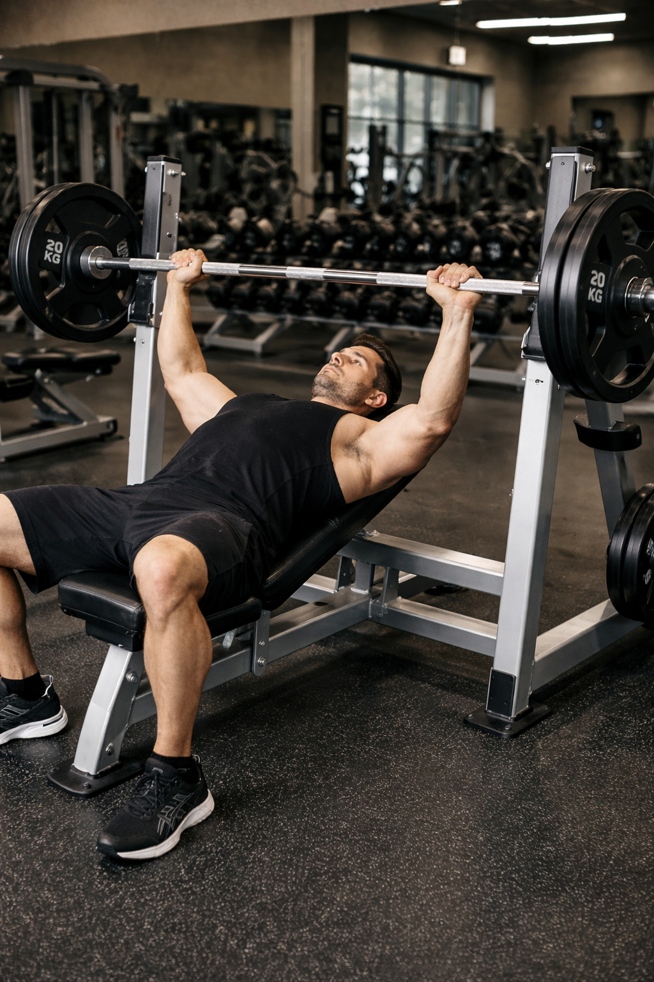
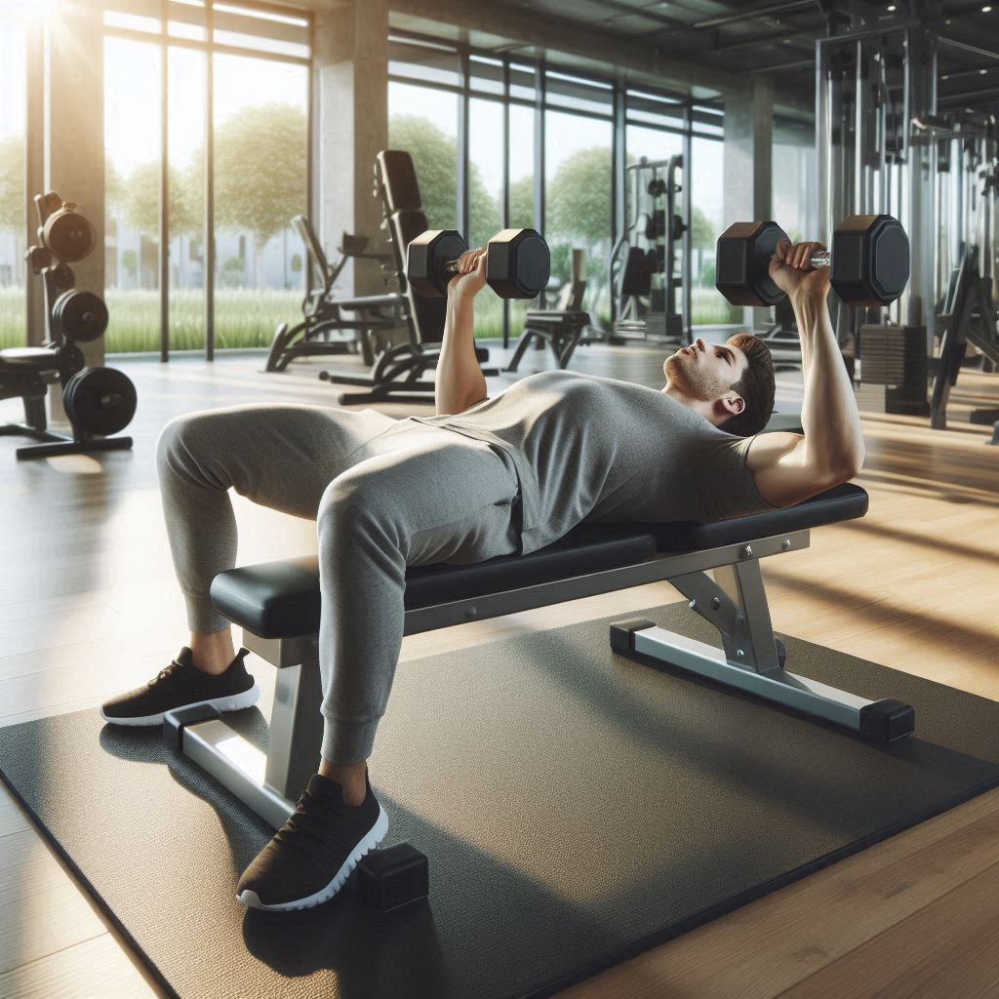

Slide 4
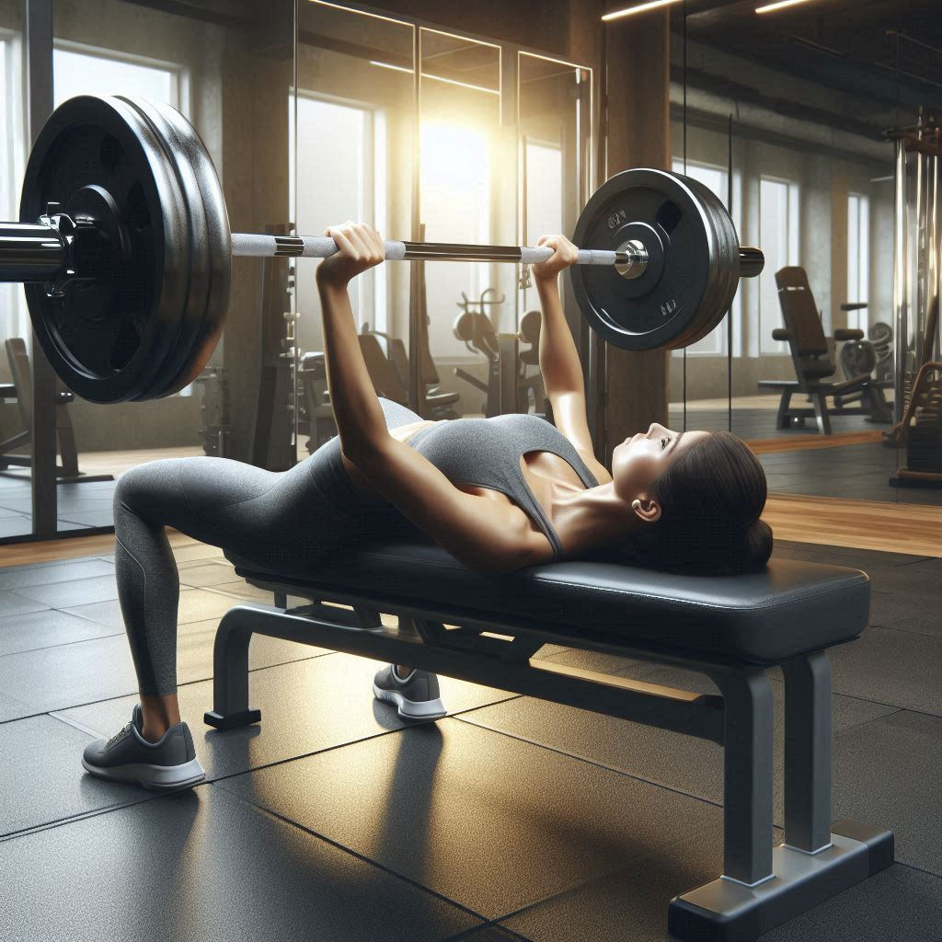
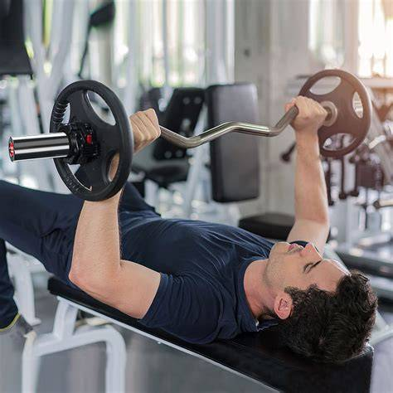

Slide 5
مقدمه
تمرینات مقاومتی نقش اساسی در بهبود آمادگی جسمانی، افزایش تراکم استخوانی، پیشگیری از آسیب و ارتقای عملکرد ورزشی دارند. در میان تمرینات بالاتنه، پرس سینه یکی از پایه‌ای‌ترین حرکات محسوب می‌شود که در رشته‌های مختلف ورزشی و برنامه‌های تناسب اندام جایگاه ویژه‌ای دارد. این حرکت معمولاً با هالتر، دمبل یا دستگاه‌های بدنسازی اجرا می‌شود و قابلیت تنظیم شدت و زاویه تمرین را داراست.

Slide 6
معرفی حرکت پرس سینه
پرس سینه حرکتی چندمفصلی (Multi-joint Exercise) است که عمدتاً در مفاصل شانه و آرنج انجام می‌شود. هدف اصلی آن تقویت عضله سینه‌ای بزرگ (Pectoralis Major) و افزایش قدرت فشاردهندگی بالاتنه است.
عضلات درگیر در حرکت
1. عضله اصلی (Primary Muscle)
سینه‌ای بزرگ (Pectoralis Major): مسئول حرکت افقی بازو به سمت داخل و تولید نیروی اصلی در هنگام بالا بردن وزنه.
2. عضلات کمکی (Synergists)
سه‌سر بازویی (Triceps Brachii): باز کردن مفصل آرنج هنگام پرس وزنه.
دلتوئید قدامی (Anterior Deltoid): کمک به فلکشن و اداکشن افقی شانه.
3. عضلات تثبیت‌کننده (Stabilizers)
روتاتور کاف: تثبیت سر استخوان بازو در حفره گلنوئید.
دندانه‌ای قدامی: تثبیت کتف روی قفسه سینه.
عضلات مرکزی بدن (Core): جلوگیری از قوس بیش از حد ستون فقرات و حفظ تعادل.

Slide 7
بیومکانیک حرکت پرس سینه
حرکت پرس سینه شامل دو فاز اصلی است:
فاز اکسنتریک (پایین آوردن وزنه)
انقباض کنترل‌شده عضلات سینه‌ای
کشیده شدن عضله تحت بار
افزایش تنش عضلانی و تحریک رشد
فاز کانسنتریک (بالا بردن وزنه)
انقباض فعال عضلات سینه و سه‌سر
غلبه بر نیروی جاذبه
تولید نیروی حداکثری
زاویه بازو نسبت به تنه (حدود 45 تا 75 درجه) نقش مهمی در کاهش فشار روی مفصل شانه دارد.

Slide 8
روش اجرای صحیح پرس سینه با هالتر
دراز کشیدن روی نیمکت با قرارگیری کامل سر، شانه و باسن روی سطح.
قرار دادن پاها به صورت ثابت روی زمین.
گرفتن میله کمی بازتر از عرض شانه‌ها.
خارج کردن میله از پایه با کمک یار تمرینی.
پایین آوردن کنترل‌شده میله تا نزدیکی سینه (ناحیه میانی).
پرس کردن وزنه تا صاف شدن تقریبی آرنج‌ها بدون قفل کامل مفصل.
تکرار حرکت طبق برنامه تمرینی.
نکات ایمنی و پیشگیری از آسیب
انجام گرم‌کردن عمومی و اختصاصی پیش از تمرین.
استفاده از وزنه متناسب با توان فرد.
خودداری از قوس بیش از حد کمر.
کنترل سرعت حرکت و پرهیز از ضربه زدن به میله.
استفاده از یار تمرینی در وزنه‌های سنگین.
رعایت الگوی صحیح تنفس (دم در پایین آوردن، بازدم در بالا بردن).

Slide 9
خطاهای رایج در پرس سینه
باز کردن بیش از حد آرنج‌ها (افزایش فشار بر شانه)
جدا شدن باسن از نیمکت
استفاده از وزنه سنگین بدون کنترل
دامنه حرکتی ناقص
حبس نفس طولانی (خطر افزایش فشار خون)
انواع پرس سینه و کاربرد آن‌ها
1. پرس سینه تخت
تمرکز بر بخش میانی عضله سینه‌ای بزرگ.
2. پرس سینه بالا (Incline Bench Press)
تأکید بیشتر بر بخش فوقانی سینه و دلتوئید قدامی.
3. پرس سینه پایین (Decline Bench Press)
درگیری بیشتر بخش تحتانی سینه.
4. پرس سینه با دمبل
افزایش دامنه حرکتی، بهبود تعادل عضلانی و فعالیت بیشتر عضلات تثبیت‌کننده.
5. پرس سینه با دستگاه
مناسب برای مبتدیان و تمرکز بیشتر بر ایمنی و کنترل حرکت.

Slide 10
فواید تمرین پرس سینه
افزایش قدرت عضلات سینه و بازو
بهبود عملکرد در ورزش‌هایی مانند بسکتبال، هندبال و شنا
افزایش تراکم استخوانی
بهبود ثبات مفصل شانه
ارتقای هماهنگی عصبی-عضلانی
افزایش حجم عضلانی (هایپرتروفی)
جایگاه پرس سینه در برنامه تمرینی
پرس سینه معمولاً در روز تمرین بالاتنه یا برنامه تمرینی سینه قرار می‌گیرد.
برای اهداف مختلف:
افزایش قدرت: 3–5 ست با 3–6 تکرار و وزنه سنگین
افزایش حجم عضلانی: 3–4 ست با 8–12 تکرار
استقامت عضلانی: 2–3 ست با 12–15 تکرار
شدت تمرین باید بر اساس اصل اضافه بار تدریجی تنظیم شود.

Slide 11
نتیجه‌گیری
حرکت پرس سینه یکی از مؤثرترین تمرین‌های چندمفصلی برای تقویت بالاتنه است که نقش مهمی در توسعه قدرت، حجم عضلانی و عملکرد ورزشی دارد. اجرای صحیح تکنیک، رعایت اصول ایمنی و انتخاب وزنه مناسب از عوامل کلیدی در بهره‌مندی از مزایای این تمرین و پیشگیری از آسیب هستند. با توجه به قابلیت تنوع در زاویه و ابزار اجرا، پرس سینه می‌تواند در تمامی سطوح آمادگی جسمانی مورد استفاده قرار گیرد.

Slide 12
با تشکر از توجه شما

